Slide 1

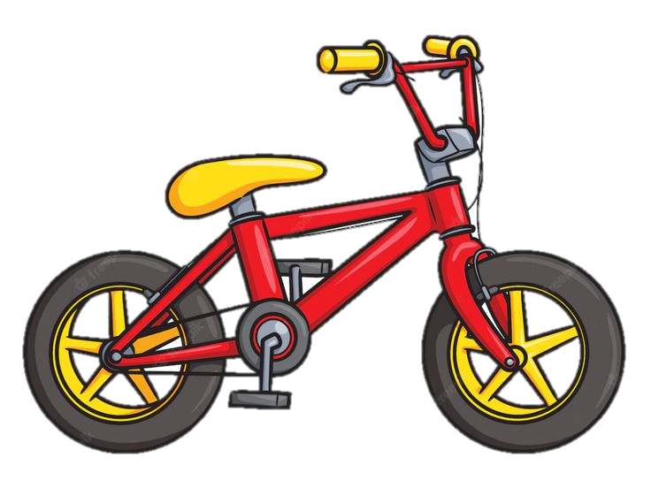
TRƯỜNG MẦM NON HOA HỒNG
Làm quen văn học
Thơ: Xe đạp
Lớp : Nhóm 2
Thời gian: 20 - 25 phút
Giáo viên: Trần Thị Xuân

Slide 2

Câu đố:
Xe gì hai bánh
Đạp chạy bon bon
Chuông kêo kính coong
Đứng yên thì đổ?

Slide 3


Slide 4

HOẠT ĐỘNG 1
Nghe đọc thơ

Slide 5
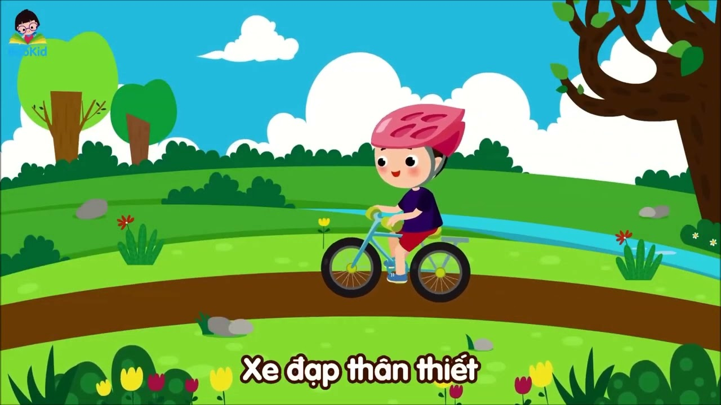

Slide 6
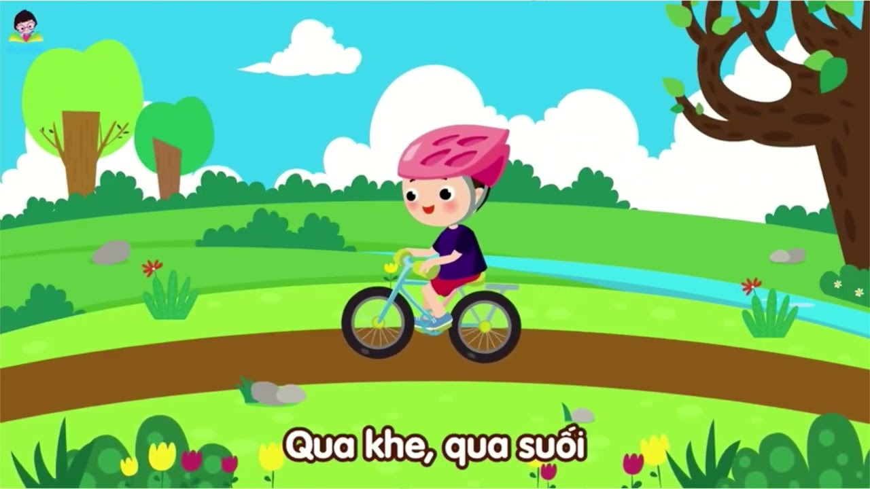

Slide 7

Xe đạp chở người
Dù xa, dù vội

Slide 8

Chở hàng, chở củi
Có xe, có xe!

Slide 9
Đàm thoại nội dung
bài thơ

Slide 10


Slide 11

Cô vừa đọc cho con nghe bài thơ gì?
Trong bài thơ nhắc đến PTGT nào?
Xe đạp dùng để làm gì?

Slide 12
HOẠT ĐỘNG 2:
Dạy trẻ đọc thơ

Slide 13

Xin chào tạm biệt các bé

